Slide 1

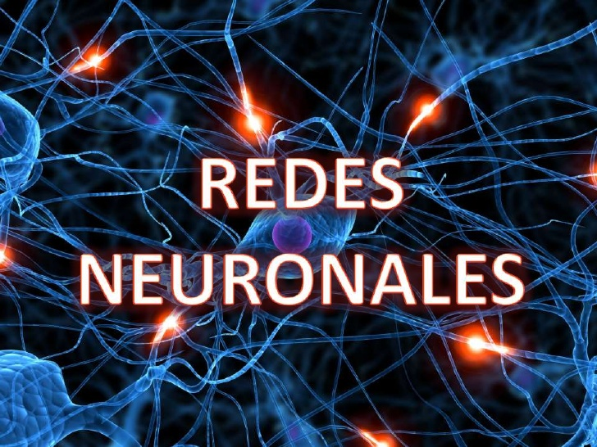

INFORME DEL PROYECTO
COMPUTACIÓN BLANDA – Mayo 17 de 2019
Ingeniería de Sistemas y Computación

Slide 2



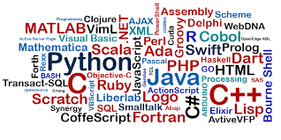
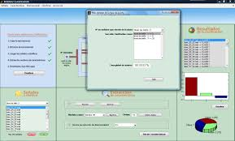

INFORME
1. Descripción del proyecto
2. Lenguaje utilizado
3. Pantallas de ejecución del proyecto
4. Análisis de resultados

Slide 3
1. Descripción del proyecto
El objetivo de este proyecto es crear una red neuronal Backpropagation (RNBP) que reconozca los números del 0 al 9 mediante un entrenamiento con patrones de un display de 7 segmentos. Este algoritmo consta de dos fases propagación y actualización de pesos.

Slide 4
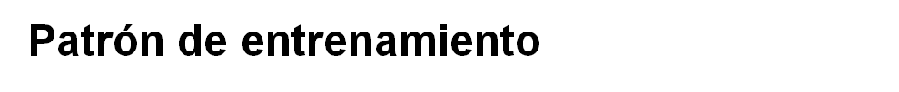
Leds=[
[[1,1,1,1,1,1,0],[0,0,0,0]],
[[0,1,1,0,0,0,0],[0,0,0,1]],
[[1,1,0,1,1,0,1],[0,0,1,0]],
[[1,1,1,1,0,0,1],[0,0,1,1]],
[[0,1,1,0,0,1,1],[0,1,0,0]],
[[1,0,1,1,0,1,1],[0,1,0,1]],
[[1,0,1,1,1,1,1],[0,1,1,0]],
[[1,1,1,0,0,0,1],[0,1,1,1]],
[[1,1,1,1,1,1,1],[1,0,0,0]],
[[1,1,1,1,0,1,1],[1,0,0,1]]
]

Slide 5
2. Lenguaje utilizado
El lenguaje de programación utilizado para el desarrollo de la red neuronal Backpropagation (RNBP) fue Python ya que es un lenguaje dinámico y de un tipado débil además ha tenido una gran aceptación por la comunidad en el campo de la Inteligencia Artificial.
Debido a que las redes neuronales son fundamentadas en la matemática utilizamos la librería math que nos proporciona Python y para los números aleatorios que utilizan las redes neuronales utilizamos la librería random.

Slide 6
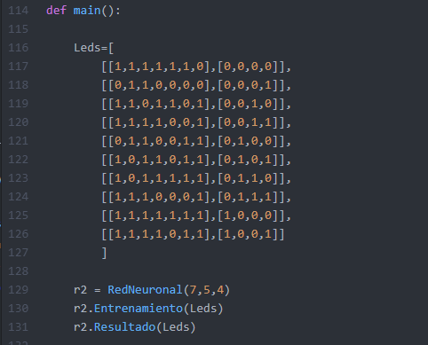
3. Pantalla de ejecución del proyecto
r2 es una instanciación de RedNeuronal(), la cual se crea con 7 capas de entrada, 5 capas ocultas y 4 capas de salida

Slide 7
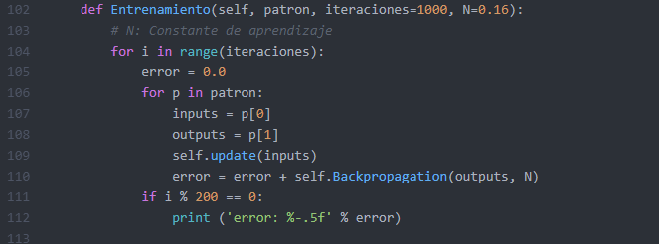

Slide 8
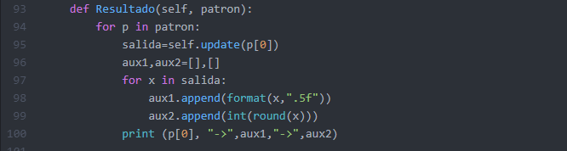

Slide 9
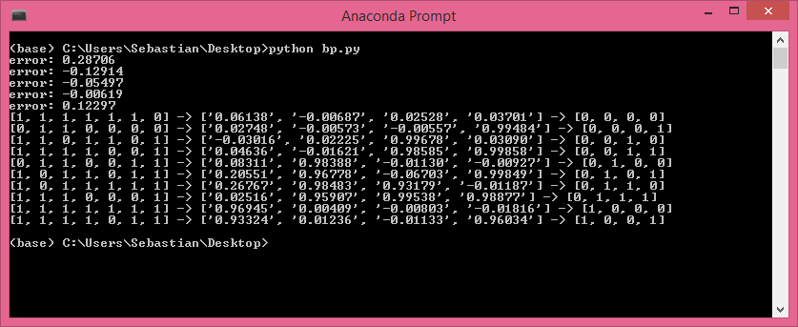

Slide 10
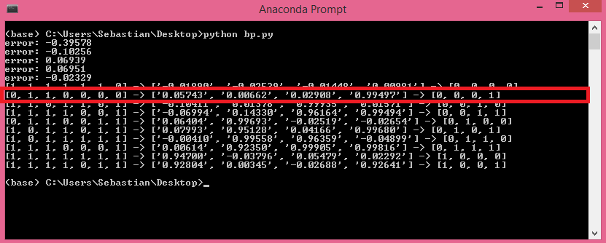
4. Análisis de resultados
Después de realizar todas las iteraciones las salidas comparadas con las entradas son correctas. Para el cálculo de las salidas de la red neuronal se redondea la salida y así obtenemos la salida esperada.

Slide 11
En la imagen anterior podemos observar el correcto cálculo de la salida número 2. La red neuronal nos arroja las siguientes salidas:
['0.05743', '0.00662', '0.02908', '0.99497'],
la cual si redondeamos los valores obtenemos
[0, 0, 0, 1] y ésta es la salida que realmente está en el patrón de entrada.
Podemos concluir que la red neuronal esta cumpliendo el objetivo además puede también trabajar con patrones de entrada diferentes como lo puede ser las compuertas AND o XOR.

Slide 12
Para el entrenamiento de nuestra red neuronal utilizamos 1000 iteraciones, teniendo en cuenta que utilizamos como función de activación la tangente hiperbólica, que es un poco más precisa que la sigmoide y un factor de aprendizaje de 0.16.
Utilizamos el factor de entrenamiento 0.16 visto en clase, pero al variar dicho valor por encima o por debajo varios resultados no eran los correctos.

